Slide 1
Инновационная деятельность
МАОУ СОШ № 8
г. Красновишерска
Пермского края в статусе
ЦИО УО ПГГПУ

Slide 2
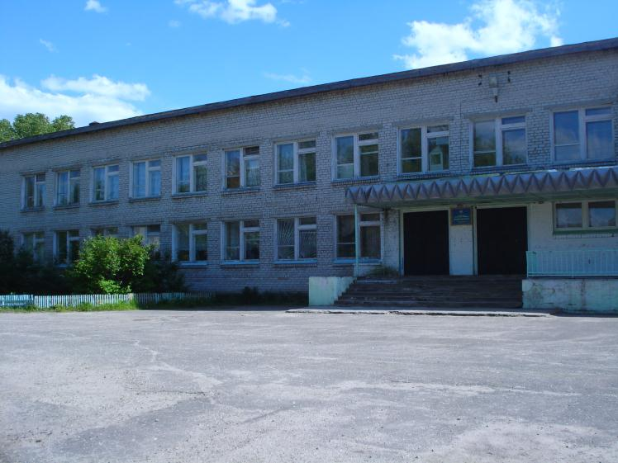
МАОУ СОШ № 8 –
Центр инновационного опыта Университетского округа ПГГПУ

Slide 3
Методы и способы внедрения педагогических инноваций в систему работы образовательного учреждения
на примере педагогической технологии «Дебаты»

Slide 4
Цель: Повышение уровня мотивации педагогов Красновишерского муниципального района и обеспечение их теоретической и практической готовности к осуществлению инновационной деятельности в рамках ФГОС нового поколения на примере внедрения педагогической технологии «Дебаты» в систему работы МАОУ СОШ № 8.
Задачи:
1. Познакомить педагогов, обучающихся, родителей МАОУ СОШ № 8 с теоретическими аспектами педагогической технологии «Дебаты» в разрезе требований ФГОС нового поколения к личностным, метапредметным и предметным результатам;
2. Внедрить технологию в систему работы МАОУ СОШ № 8 через привлечение всех участников образовательного процесса;
3. Представить педагогическому сообществу Красновишерского района результаты практической работы по внедрению педагогической технологии «Дебаты» в систему работы МАОУ СОШ № 8 г. Красновишерска в виде универсального алгоритма деятельности по внедрению любой инновации;
4. Транслировать опыт работы среди работников педагогической сферы Пермского края путем организации мастер-классов, практических семинаров, презентационных мероприятий, выступлений на научно-практических конференциях и публикаций материалов в СМИ и методических сборниках;
5. Вносить коррективы в процесс реализации проекта на основе данных мониторинга уровня готовности учителей к реализации педагогической технологии на разных этапах ее освоения, степени удовлетворенности участников проекта, степени владения технологией, охвата участников деятельности в формате дебатов в разные периоды реализации проекта.

Slide 5
2012/13 уч. г. – подготовительный этап
Программа методического объединения классных руководителей «Использование современных педагогических технологий в воспитательном процессе. Дебаты»
.

Slide 6
2013-16 уч. г. – основной этап
«Творческая мастерская: «Дебаты»
- Увеличение степени охвата всех субъектов образовательного пространства
.

Slide 7
2013-16 уч. г. – основной этап
Трансляция опыта:
презентационное мероприятие «Дебаты. Алгоритм внедрения педагогической технологии в систему работы образовательного учреждения»
.

Slide 8
2013-16 уч. г. – основной этап
Трансляция опыта:
научно-педагогические конференции в Красновишерском, Чердынском районах;
мастер-класс в рамках районной августовской конференции «Педагогическая технология «Дебаты»
.

Slide 9
2013-16 уч. г. – основной этап
Трансляция опыта:
дебаты среди педагогов Красновишерского района «ФГОС и детство совместимы»
I Международная научно-практическая конференция Университетского округа НИУ ВШЭ «Инновационное развитие образовательной организации: обеспечение качества образования в контексте требований ФГОС».
.

Slide 10
2013-16 уч. г. – основной этап
Конкурсное движение:
конкурс родительских комитетов
районный конкурс «Я – современный классный руководитель».
.

Slide 11
2013-16 уч. г. – основной этап
Освещение в СМИ :
районная газета «Красная Вишера» от 26 февраля 2014 № 9 - статья «Спорить? Тогда по правилам!»
Алгоритм внедрения педагогических инноваций в систему работы образовательного учреждения на примере педагогической технологии «Дебаты» // Инновационное развитие образовательной организации: материалы I Международной научно-практической конференции Университетского округа НИУ ВШЭ / ред коллегия О.В. Вискова, Д.В. Гергерт; НИУ ВШЭ. – Пермь, 2015.
.

Slide 12
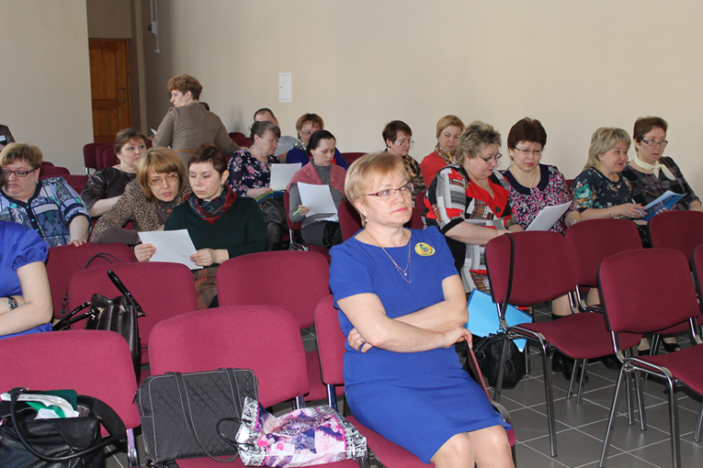
Деятельность в статусе ЦИО
Образовательный модульный курс «Внедрение инновационной педагогической технологии «Дебаты» в образовательное пространство школы как один из путей реализации требований ФГОС к подготовке выпускника».
.

Slide 13
Деятельность в статусе ЦИО
IX краевые Рождественские педагогические чтения «Содержательные и технологические аспекты достижения новых образовательных результатов в контексте ФГОС» (г. Соликамск)
.

Slide 14
Деятельность в статусе ЦИО
Статьи для публикации в Пермском педагогическом журнале:
А.В. Яборова, Л.В. Маркович «Внедрение инновационной педагогической технологии «Дебаты» в образовательное пространство школы как один из путей реализации требований ФГОС к подготовке выпускника;
Н.Г. Бардакова «Метод учебных проектов как средство активизации познавательной активности учащихся на уроках географии» (из опыта работы)
.

Slide 15
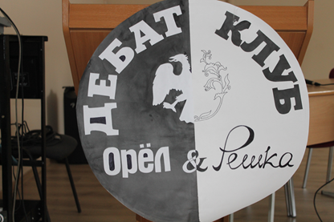
Деятельность в статусе ЦИО
«Попавшим в беду надо помогать»
«Вода всегда полезна»
«Все зависит от нас самих»
.

Slide 16
Деятельность в статусе ЦИО
«Влияние электромагнитного излучения всегда положительно»
«Для современного мира важна глобализация»
«Собачье сердце» - жестокий научный эксперимент»
.

Slide 17
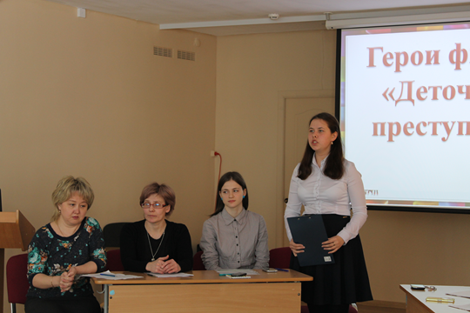
Деятельность в статусе ЦИО
«Советское кино лучше»
«Герои фильма «Деточки» - преступники»
«Первая смена удобнее второй» «Родители должны вмешиваться в жизнь детей»
«Сегодня ребенку нужен репетитор»
.

Slide 18
Деятельность в статусе ЦИО
Краевой конкурс профессионального мастерства «Я – современный классный руководитель» (Методическая разработка внеурочного занятия в формате дебатов)
.

Slide 19
Участие в мероприятиях УО ПГГПУ для учащихся и педагогов
заседания ЦИО
международная научно-практическая конференция «Реализация системно-деятельностного подхода в современном образовании: достижения и перспективы» (сентябрь 2016 г.)
авторский научно-практическом семинаре «Прикладные аспекты организации и проведения инновационной деятельности в образовательных организациях» (автор – доктор педагогических наук Коломийченко Л.В.)
.

Slide 20
Участие в мероприятиях УО ПГГПУ для учащихся и педагогов
олимпиада для учителей немецкого языка и начальных классов (8 педагогов)
участники профессионально-образовательной сетевой площадки «Филологические дисциплины в школе: современные концепции, инновационные технологии, результативные практики»
.

Slide 21
Участие в мероприятиях УО ПГГПУ для учащихся и педагогов
участие в выездной сессии юных исследователей УО ПГГПУ (Е. Чеботарева)
участие в конкурсе исследовательских проектов школьников (А. Гилева и Е. Гилева)
призовые места (I и III) в краевом литературном конкурсе, организованном ЦИО МБОУ «Добрянская СОШ № 3» (А. Андриенко и И. Маркович)
.

Slide 22
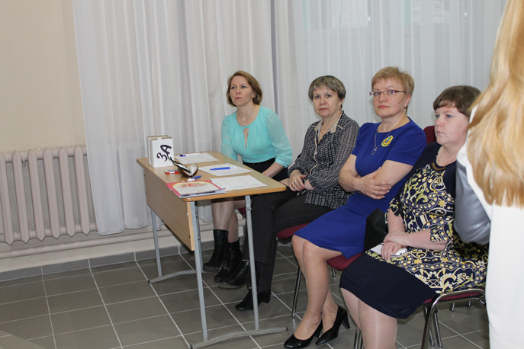
День открытых дверей ЦИО
.

Slide 23
Урок литературы в 9 «а» классе «Собачье сердце» - жестокий научный эксперимент»
Урок физики в 10 «а» классе «Влияние электромагнитного излучения всегда положительно»
Внеурочное занятие в 3 «б» классе « Человек – царь природы»
Внеурочное занятие в 3 «а» классе «Компьютерные игры вредны»
Занятие курса « Выдвижение тезисов и их аргументация на основе предложенных тем» в 6 в классе.
Тренинг «Техники эффективного общения» для уч-ся 9 «в» класса
Классный час в 6 «б» классе «Читать книгу интереснее, чем смотреть фильм»
Заседание дебат-клуба «Орел и Решка» на тему «Вода всегда полезна»
Родительское собрание (родители и дети) в 8 «а» классе «Советское кино лучше»
Общешкольное родительское собрание «Сегодня ребенку нужен репетитор»
Педагогические дебаты «Инновации школе нужны».
.

Slide 24
Мониторинг
100 % учителей знакомы с теоретическими основами технологии
75 % могут провести дебаты или часть дебатов
50 % используют данную технологию в своей работе.
62 % учащихся дают положительную оценку данной форме
Степень охвата участников деятельности в формате дебатов - > на 47% по сравнению с начальным этапом внедрения
.

Slide 25
Примерная тема:
«Эффективные педагогические технологии формирования метапредметных результатов образования»
(дебаты + смысловое чтение + проектная задача + ТРКМ…)
.

Slide 26
Дебаты для старшеклассников:
«Афганистан – подвиг советского солдата»
«Я в армии служить обязан»
«День Памяти – особая дата»
«Крым и Россия – единое целое»
«Толерантность – это благо»
«Чувства наизнанку, душу напоказ»
«Владимир Путин – эффективный лидер»
Дебаты для педагогов:
«Измена – путь к укреплению брака»
«Новогодние каникулы – праздник для тела и души»
«Отдых за границей – лучше»
«В нашем коллективе – комфортно»
«ФГОС и детство – совместимы»
Практические семинары для учащихся и педагогов Красновишерского района: дебаты «Школьная форма нужна»
«Могу сказать «нет»
«Социальные сети – полезная вещь»
Педагогический совет
в формате дебатов «Домашнее задание надо задавать» с участием педагогов, учащихся и родителей

